Slide 1
SAIS, ÓXIDOS E HIDRETOS

Slide 2
Sais
CONCEITO
Sais são compostos formados juntamente com a água na reação de um ácido com uma base de Arrhenius. É chamada de reação de neutralização ou de salificação.
HCl + NaOH NaCl + H₂O
Ácido Base Sal Água

Slide 3
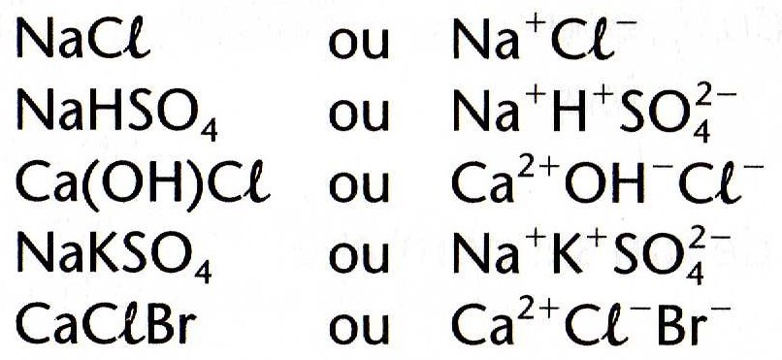
Sais
CONCEITO
Sais são compostos iônicos que possuem, pelo menos, um cátion diferente do hidrogênio (H⁺) e um ânion diferente do OH⁻.
EXEMPLOS:

Slide 4
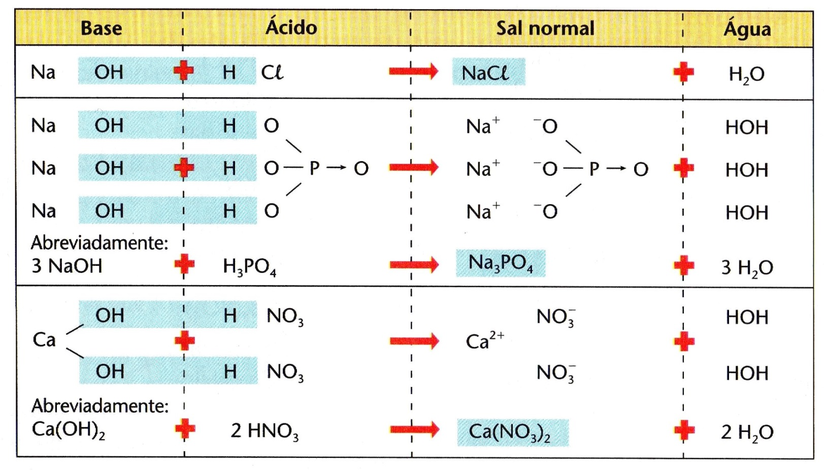
Sais
REAÇÃO DE NEUTRALIZAÇÃO TOTAL / SAIS NORMAIS OU NEUTROS

Slide 5
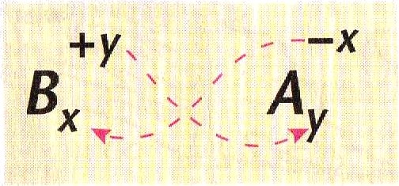
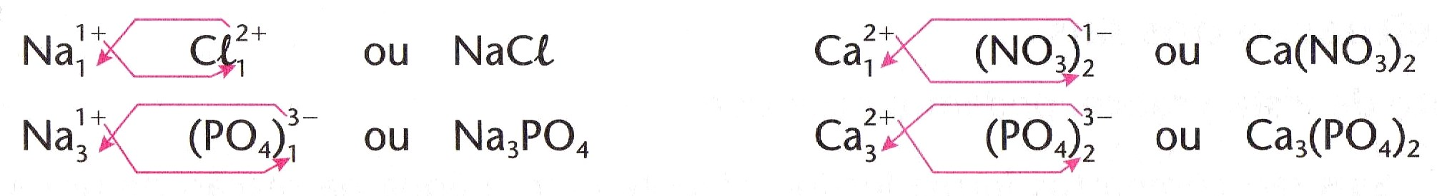
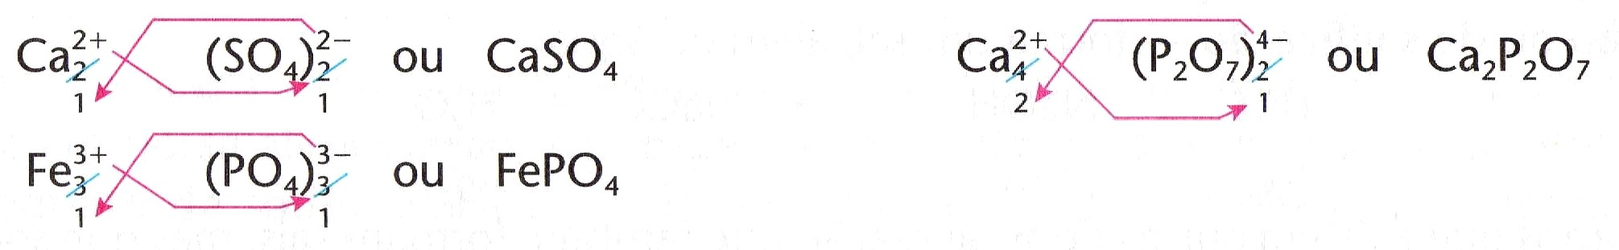
Sais
FÓRMULA GERAL DOS SAIS NORMAIS
EXEMPLOS:

Slide 6
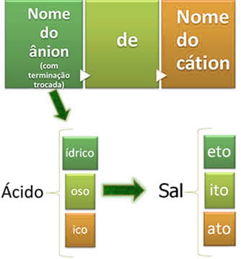
Sais
NOMENCLATURA DOS SAIS NORMAIS
eto
ito
ato
................................... ................................
(nome do ácido de origem, (nome do cátion da base
trocando-se a terminação) de origem)

Slide 7
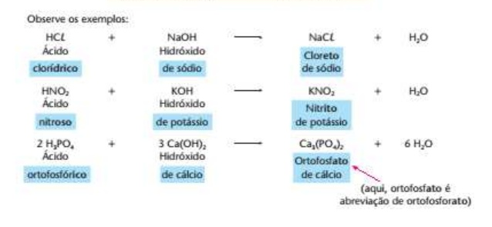
Sais
NOMENCLATURA DOS SAIS NORMAIS
EXEMPLOS:

Slide 8
Sais
OUTROS TIPOS DE SAIS
1) SAIS ÁCIDOS
São sais que apresentam hidrogênios ionizáveis em suas estruturas.
EXEMPLOS:
NaHCO₃
carbonato monossódico ou
carbonato (mono) ácido de sódio ou
(mono) hidrogeno-carbonato de sódio
(chamado usualmente de bicarbonato de sódio, usado na fabricação de fermento).

Slide 9
Sais
OUTROS TIPOS DE SAIS
1) SAIS ÁCIDOS
São sais que apresentam hidrogênios ionizáveis em suas estruturas.
EXEMPLOS:
Na₂HPO₄
São sais provenientes da neutralização parcial de suas bases de origem.
EXEMPLO: 2 NaOH + H₃PO₄ Na₂HPO₄ + 2H₂O
ortofosfato dissódico ou
ortofosfato (mono) ácido de sódio ou
(mono) hidrogeno-ortofosfato de sódio

Slide 10
Sais
OUTROS TIPOS DE SAIS
2) SAIS BÁSICOS OU HIDRÓXI-SAIS
São sais que apresentam oxidrilas em sua estrutura.
EXEMPLO:
Al(OH)₂Cl + HCl Al(OH)₂Cl + H₂O
(cloreto dibásico de alumínio ou
dihidróxi-cloreto de alumínio
Estes sais são proveniente da neutralização parcial de suas bases de origem.

Slide 11
Sais
OUTROS TIPOS DE SAIS
3) SAIS DUPLOS OU MISTOS
São sais derivados de dois ácidos (ou duas bases) diferentes.
EXEMPLO
KNaSO₄ – sulfato duplo de sódio e potássio
CaClBr – cloreto-brometo de cálcio

Slide 12
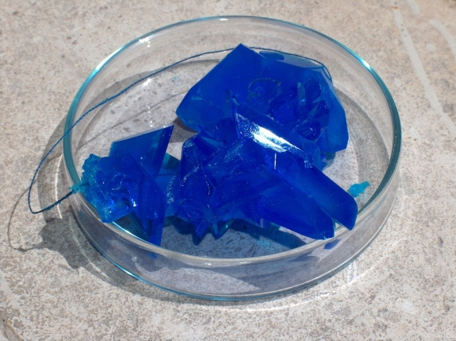
Sais
OUTROS TIPOS DE SAIS
4) SAIS HIDRATADOS OU HIDRATOS
São os que cristalizam com uma ou mais moléculas de água.
A água presente em sais desse tipo é chamada de água de cristalização ou água de hidratação.
EXEMPLO
CuSO₄.5H₂O – sulfato cúprico penta-hidratado

Slide 13
Sais
OUTROS TIPOS DE SAIS
5) SAIS COMPLEXOS
São os sais formados por um cátion complexo ou um ânion complexo. Estes são formados por um átomo central (em geral, metais de transição, como Fe, Pt, Ag, Cu, etc...) e íons ou moléculas (chamados ligantes) que se unem ao átomo central por ligações covalentes.

Slide 14
Sais
OUTROS TIPOS DE SAIS
5) SAIS COMPLEXOS
EXEMPLOS
O cátion complexo [Cu(NH₃)₄]²⁺, que é formado pelo cátion Cu²⁺ e 4 moléculas de NH₃.
O ânion complexo [Fe(CN)₆]⁴⁻.
SAL COM CÁTION COMPLEXO
[Cu(NH₃)₄]SO₄
SAL COM ÂNION COMPLEXO
K₄[Fe(CN)₆]

Slide 15
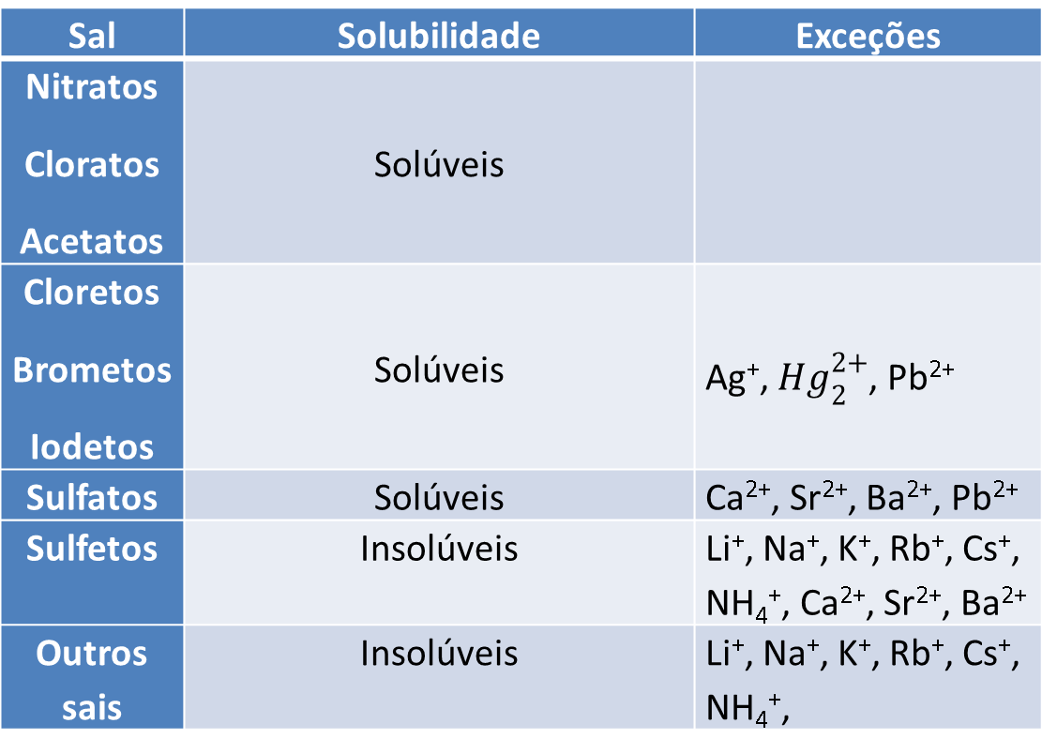
Solubilidade de Sais
Sal | Solubilidade | Exceções
Nitratos Cloratos Acetatos | Solúveis
Cloretos Brometos Iodetos | Solúveis | Ag⁺, ${Hg}_{2}^{2+}$, Pb²⁺
Sulfatos | Solúveis | Ca²⁺, Sr²⁺, Ba²⁺, Pb²⁺
Sulfetos | Insolúveis | Li⁺, Na⁺, K⁺, Rb⁺, Cs⁺, NH₄⁺, Ca²⁺, Sr²⁺, Ba²⁺
Outros sais | Insolúveis | Li⁺, Na⁺, K⁺, Rb⁺, Cs⁺, NH₄⁺,

Slide 16
Revisão
O que são sais?
Quando um sal pode ser classificado como normal?
Qual a fórmula geral de um sal?
Qual a relação existente entre o nome de um ácido e o nome de um sal?
O que um sal deve ter para que ele seja classificado como sal ácido?
O que um sal deve ter para que ele seja classificado como sal básico?

Slide 17
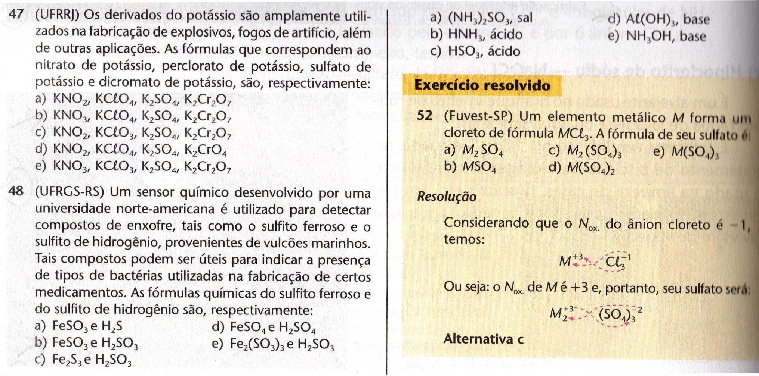
Exercícios

Slide 18
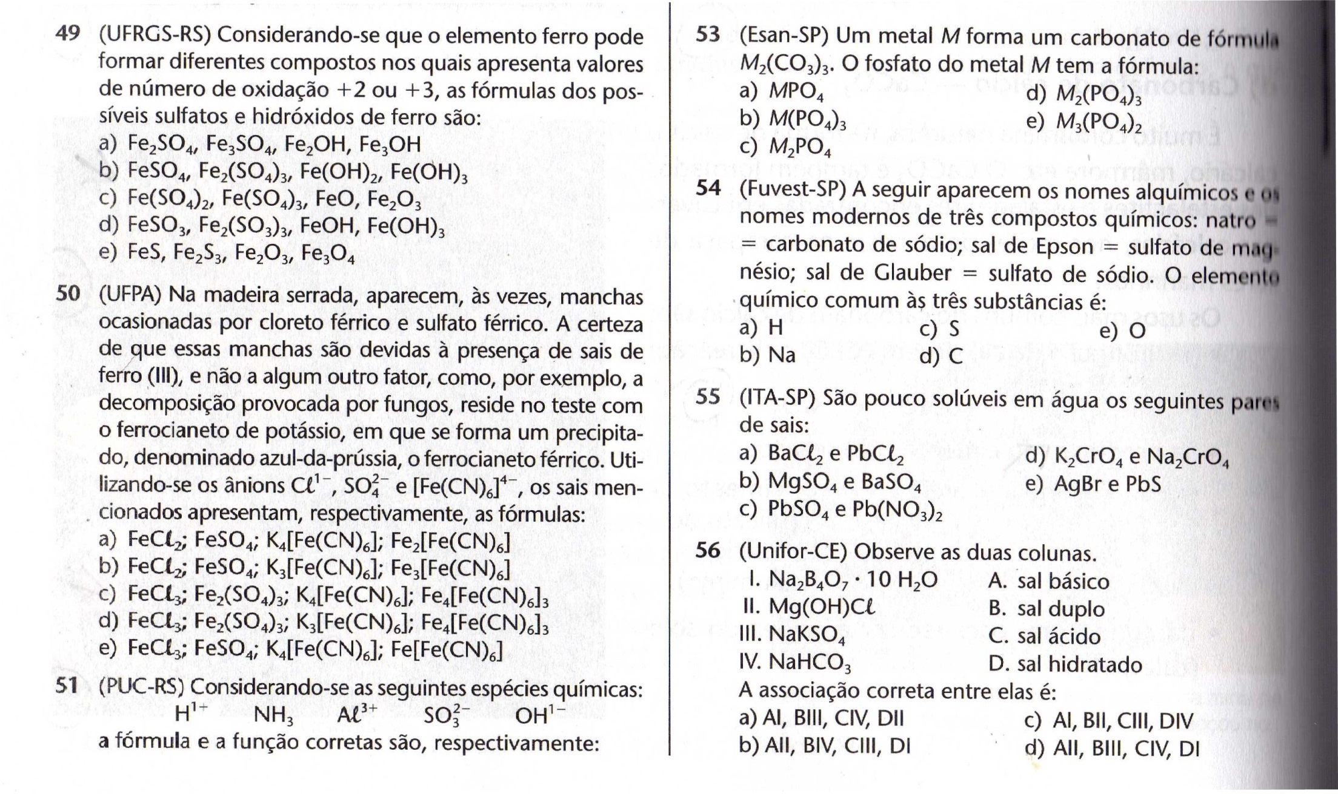
Exercícios

Slide 19
Respostas
47) b
48) b
49) b
50) c
51) d
53) a
54) e
55) e
56) d

Slide 20
ÓXIDOS

Slide 21
Óxidos
DEFINIÇÃO
Óxidos são compostos binários do oxigênio com qualquer outro elemento químico, exceto o flúor.
EXEMPLOS
H₂O SO₂ CO₂
Fe₂O₃ P₂O_{5 etc...}

Slide 22
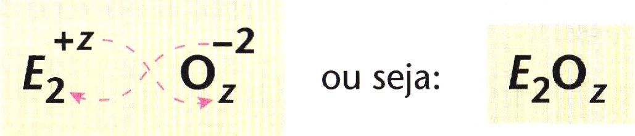
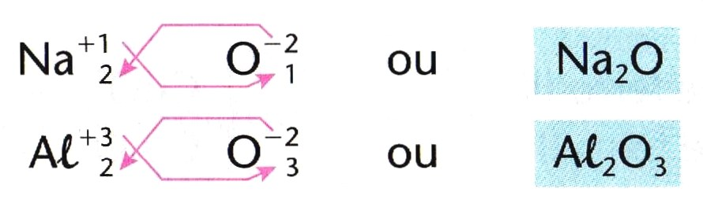
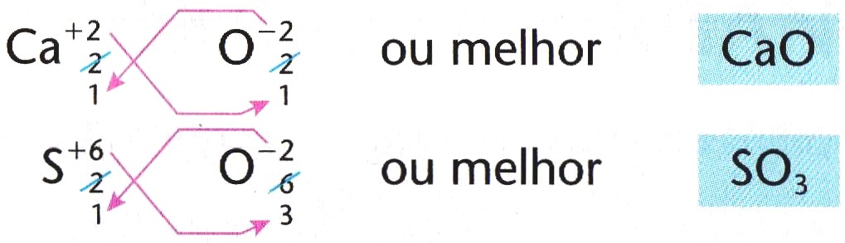
Óxidos
FÓRMULA GERAL DOS ÓXIDOS
Simplificar os índices, se necessário

Slide 23
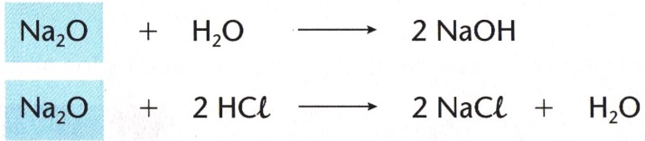
Óxidos
ÓXIDOS BÁSICOS
São óxidos que reagem com a água produzindo uma base, ou reagem com um ácido , produzindo sal e água.
São formados por metais com números de oxidação baixos (+1, +2, +3).
São compostos iônicos.

Slide 24
Óxidos
NOMENCLATURA DOS ÓXIDOS BÁSICOS
Quando o elemento forma um óxido:
óxido de ..........................
EXEMPLOS
Na₂O – óxido de sódio
CaO – óxido de cálcio
(nome do elemento)

Slide 25
Óxidos
NOMENCLATURA DOS ÓXIDOS BÁSICOS
Quando o elemento forma dois óxidos:
óxido de ..........................
EXEMPLOS
Fe₂O₃ – óxido férrico (N_{ox.} do ferro= +3)
FeO – óxido ferroso (N_{ox.} do ferro= +2)
ico N_{ox.} maior
oso N_{ox.} menor
(nome do elemento)

Slide 26
Óxidos
NOMENCLATURA DOS ÓXIDOS BÁSICOS
Quando o elemento forma dois óxidos:
óxido de ........................ ...............
EXEMPLOS
Fe₂O₃ – óxido de ferro III
FeO – óxido de ferro II
(nome do elemento) (algarismo romano)

Slide 27
Óxidos
NOMENCLATURA DOS ÓXIDOS BÁSICOS
Quando o elemento forma dois ou mais óxidos:
óxido de ............................
EXEMPLOS
Fe₂O₃ – trióxido de diferro
FeO – (mono) óxido de (mono) ferro
mono
di
tri
...
mono
di
tri
...
(nome do elemento)

Slide 28
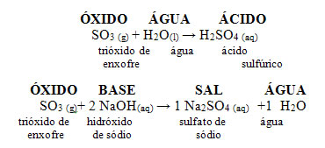
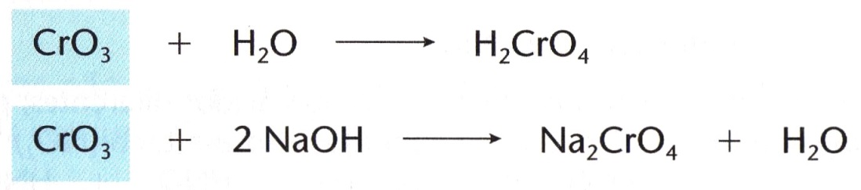
Óxidos
ÓXIDOS ÁCIDOS OU ANIDRIDOS
São óxidos que reagem com água, produzindo um ácido, ou reagem com uma base, produzindo sal e água.
Os óxidos ácidos ou são formados não-metais (compostos geralmente gasosos) ou por metais com número de oxidação elevados, como exemplos, CrO₃, MnO₃, Mn₂O₇, etc...
Os óxidos ácidos são compostos moleculares.

Slide 29
Óxidos
ÓXIDOS ÁCIDOS OU ANIDRIDOS
Chuva Ácida
Óxido ácido + Água Ácido
  É por meio dessa reação que ocorre que ocorre o fenômeno da chuva ácida.

Slide 30

Óxidos
ÓXIDOS ÁCIDOS OU ANIDRIDOS
Significado de Anidrido
  Do grego anhydros, sem água.
  A retirada de água do ácido produz os anidridos ácidos.
_

Slide 31
Óxidos
NOMENCLATURA DOS ÓXIDOS ÁCIDOS
Anidrido ...............................
EXEMPLOS
SO₃ – anidrido sulfúrico (Nox. do enxofre= +6)
SO₂ – anidrido sulfuroso (Nox. do enxofre= +4)
N₂O₅ – anidrido nítrico (N_{ox.} do enxofre= +5)
N₂O₃ – anidrido nitroso (N_{ox.} do enxofre= +3)
ico N_{ox.} maior
oso N_{ox.} menor
(nome do elemento)

Slide 32
Óxidos
NOMENCLATURA DOS ÓXIDOS ÁCIDOS
Quando o elemento forma apenas um anidrido, usa-se a terminação ico.
EXEMPLOS
CO₂ – anidrido carbônico
B₂O₃ – anidrido bórico

Slide 33
Óxidos
ÓXIDOS ANFÓTEROS
Podem se comportar ora como óxido básico, ora como óxido ácido.
EXEMPLOS
ZnO – óxido de zinco
Al₂O₃ – óxido de alumínio

Slide 34
Óxidos
ÓXIDOS INDIFERENTES OU NEUTROS
São óxidos que não reagem com a água, nem com ácidos, nem com bases.
EXEMPLOS
CO – monóxido de carbono
N₂O – oxido nitroso
NO – óxido nítrico

Slide 35
Óxidos
ÓXIDOS DUPLOS, MISTOS OU SALINOS
São óxidos que se comportam como se fossem formados por dois outros óxidos, do mesmo elemento químico.
Reagem como se fossem a mistura de dois ácidos.
EXEMPLO
Fe₃O₄ equivale a FeO + Fe₂O₃

Slide 36
Óxidos
PERÓXIDOS
São óxidos que reagem com a água ou com ácidos diluídos, produzindo água oxigenada (H₂O₂).
EXEMPLOS
Na₂O₂ + 2H₂O 2 NaOH + H₂O₂
Na₂O₂ + H₂SO₄ Na₂SO₄ + H₂O₂
NOMENCLATURA
É feita com a própria palavra peróxido.
Na₂O₂ – peróxido de sódio
H₂O₂ – peróxido de hidrogênio

Slide 37
Revisão
O que são óxidos?
O que são óxidos básicos?
O que são óxidos ácidos?
O que são óxidos anfóteros?
O que são peróxidos?

Slide 38
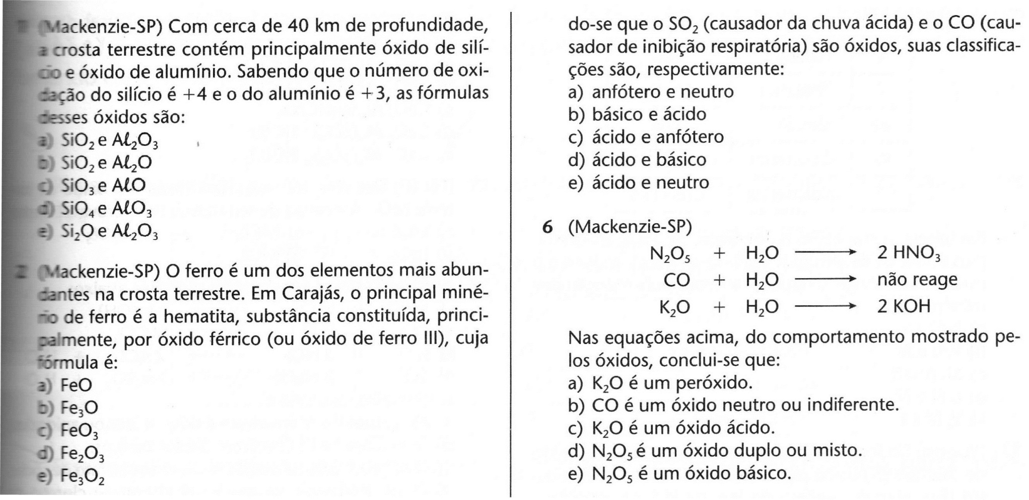
Exercícios

Slide 39
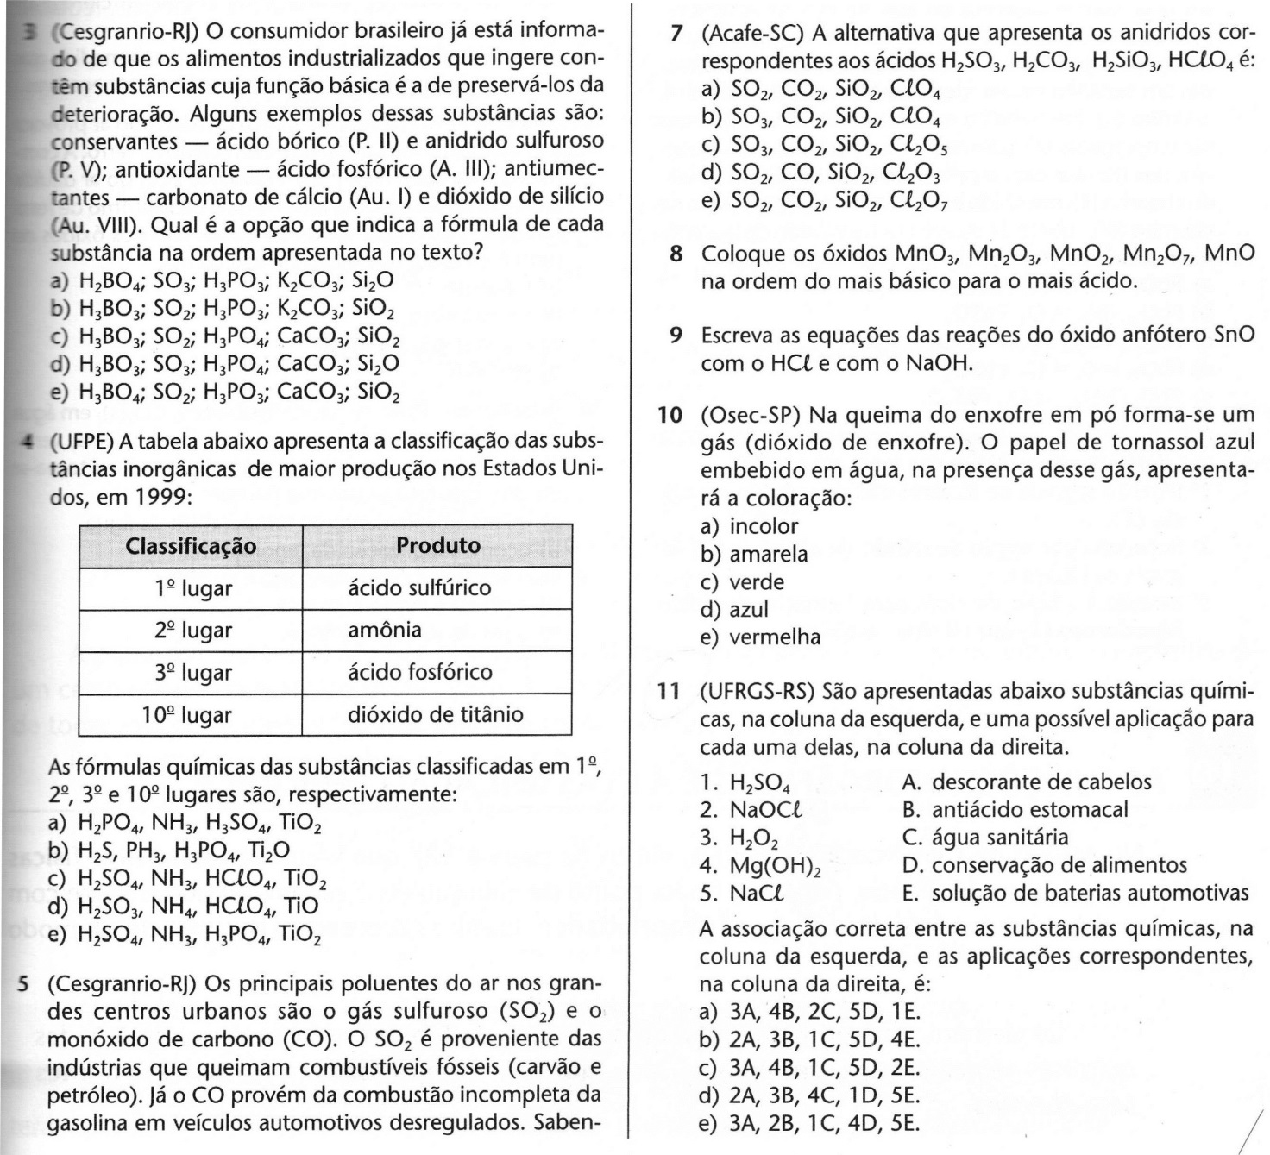
Exercícios

Slide 40
Respostas
1) a 2) d 3) c 4) e
5) e 6) b 7) e
8) MnO - Mn₂O₃ - MnO₂ - MnO₃ - Mn₂O₇
9) SnO + 2 HCl SnCl₂ + H₂O
2 NaOH + SnO Na₂SnO₂ + H₂O
10) e 11) a

Slide 41
HIDRETOS

Slide 42
Hidretos
Hidretos são compostos constituídos por apenas dois elementos, um dos quais é o hidrogênio.
Os hidretos podem ser iônicos ou moleculares.

Slide 43
Hidretos
HIDRETOS IÔNICOS
O hidrogênio está ligado a um metal de baixa eletronegatividade, como os alcalinos e alcalinos terrosos que fornecem um elétron ao hidrogênio. Nesses casos, o hidrogênio tem N_{ox.}= -1.
EXEMPLOS:
NaH LiH CaH₂
Os hidretos iônicos são sólidos cristalino e elevado ponto de fusão e ebulição.

Slide 44
Hidretos
HIDRETOS MOLECULARES OU COVALENTES
O hidrogênio está ligado a um elemento mais eletronegaticovo (do grupo IV A ao VII A). Nesses casos, o hidrogênio apresenta N_{ox.}= +1.
EXEMPLOS:
HCl H₂S NH₃
Os hidretos moleculares são, geralmente, gases.
Certos hidretos, tais como HCl, H₂S e HI, por exemplo, são também hidrácidos por que quando dissolvidos em água, fornecem soluções ácidas.

Slide 45
Hidretos
HIDRETOS MOLECULARES OU COVALENTES
O hidrogênio está ligado a um elemento mais eletronegaticovo (do grupo IV A ao VII A). Nesses casos, o hidrogênio apresenta N_{ox.}= +1.
EXEMPLOS:
HCl H₂S NH₃
Os hidretos moleculares são, geralmente, gases.
Certos hidretos, tais como HCl, H₂S e HI, por exemplo, são também hidrácidos por que quando dissolvidos em água, fornecem soluções ácidas.

Slide 46
Nomenclatura dos Hidretos
HIDRETOS IÔNICOS
Tem o nome do metal que os constitui.
Hidreto de ................................Ex.: hidreto de sódio.
HIDRETOS NÃO-METÁLICOS E SEMIMETÁLICOS
Acrescentar a terminação eto ao nome do não-metal ou semimetal.
.................................. + eto de hidrogênio
HCl: cloreto de hidrogênio
H₂S: sulfeto de hidrogênio
Nome do metal
Nome do não-metal ou semimetal

